Slide 1
Tìm hiểu về Angular 2
Nhóm PATH
Thành viên :
Lê Đức Anh
Nguyễn Hữu Tiến
Ngô Thị Phượng

Slide 2
Tìm hiểu về Angular 2
Giới thiệu về angular 2
Angular 2 là một javascript framework.
Angular 2 kết hợp với TypeScript từ Microsoft để trở nên hoàn thiện hơn về cơ cấu tổ chức ứng dụng, cũng như tốc độ xử lý và hiệu năng khi sử dụng so với angular 1.
Angular 2 thích hợp xây dựng ứng dụng theo mô hình SPA (Single Page Application).

Slide 3
Tìm hiểu về Angular 2
Tạo ứng dụng đầu tiên
Trước hết phải cài đặt node js và npm.
Tạo thư mục của dự án có tên là angular2
Thêm mới file tsconfig.json.

Slide 4
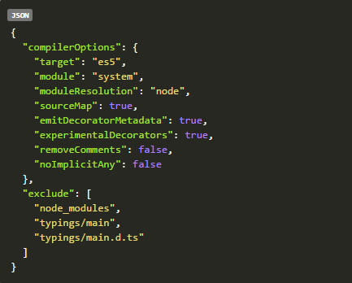
Tìm hiểu về Angular 2
Tạo ứng dụng đầu tiên
File tsconfig.json

Slide 5
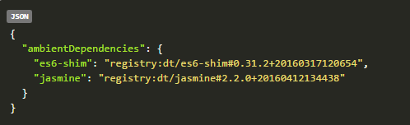
Tìm hiểu về Angular 2
Tạo ứng dụng đầu tiên
Tiếp tục thêm file typings.json vào thư mục dự án. Bởi vì có rất nhiều thư viện JavaScript mở rộng trong môi trường JavaScript với các tính năng và cú pháp khiến TypeScript nhầm lẫn khi biên dịch. Do đó chúng ta cần định nghĩa rõ ràng chúng trong file này.
File typings.json như hình bên dưới.

Slide 6
Tìm hiểu về Angular 2
Tạo ứng dụng đầu tiên
Thêm file package.json vào thư mục dự án, định nghĩa các package mà chúng ta cần sử dụng trong project.
Sau khi cài đặt xong các file ở trên, gõ lệnh “npm install” để cài đặt được cái gói đó.

Slide 7
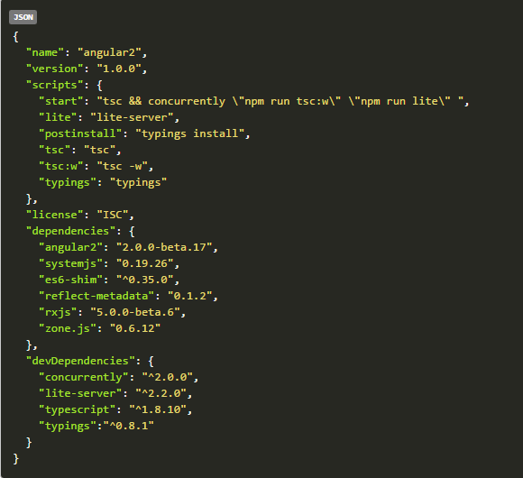
Tìm hiểu về Angular 2
Tạo ứng dụng đầu tiên

Slide 8
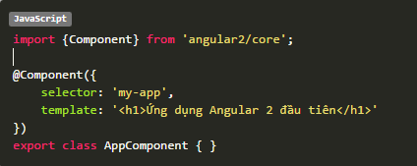
Tìm hiểu về Angular 2
Tạo ứng dụng đầu tiên
Tạo thư mục app trong thư mục vừa rồi, rồi vào thư mục app đó.
Thêm file app.component.ts

Slide 9
Tìm hiểu về Angular 2
Tạo ứng dụng đầu tiên
AppComponent là gốc rễ của ứng dụng. Mọi ứng dụng Angular đều có ít nhất 1 component gốc, thông thường đặt tên là AppComponent.
Các component là các khối được xây dựng cơ bản của ứng dụng Angular. Một component có nhiệm vụ điều khiển một phần màn hình hoặc một view hoặc thông qua một template có liên quan.

Slide 10
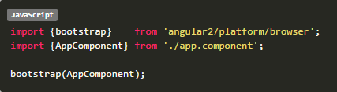
Tìm hiểu về Angular 2
Tạo ứng dụng đầu tiên
Thêm file main.ts vào thư mục app.
Chúng ta import 2 thứ mà chúng ta cần để khởi động ứng dụng
+ Chức năng bootstrap của thư viện browser trong Angular 2
+ Component gốc của ứng dụng: AppComponent

Slide 11
Tìm hiểu về Angular 2
Tạo ứng dụng đầu tiên
Sau đó chuyển ta thư mục angular2. Thêm file index.html. File này đóng vai trò hiển thị ra trang đầu tiên khi mà vào ứng dụng.

Slide 12
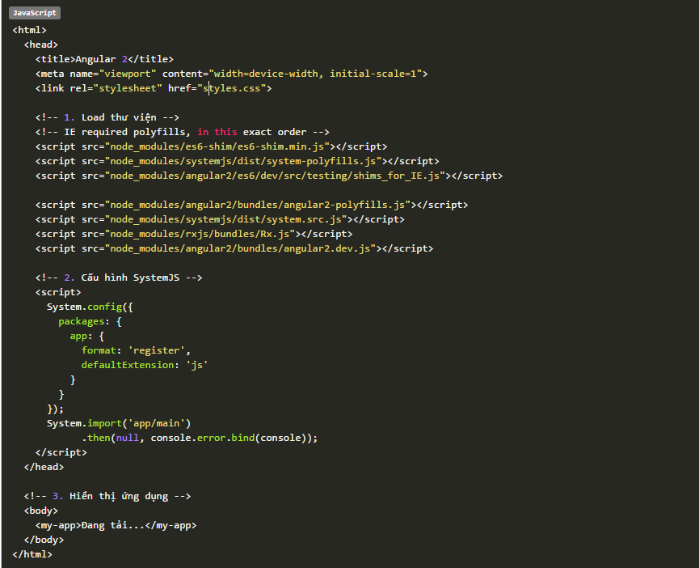

Slide 13
Tìm hiểu về Angular 2
Tạo ứng dụng đầu tiên
Có 3 phần đáng chú ý trong file HTML trên:
Load các thư viện JavaScript cần thiết
Cấu hình SystemJS - nơi mà chúng ta cũng import và dùng file main vừa viết ở trên
Thẻ <my-app> trong thẻ <body> là nơi ứng dụng của chúng ta đang sống

Slide 14
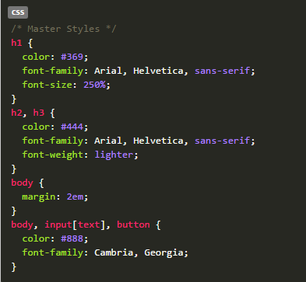
Tìm hiểu về Angular 2
Tạo ứng dụng đầu tiên
Chúng ta thêm style css cho trang web, bằng cách tạo file style.css có nội dung như sau.

Slide 15
Tìm hiểu về Angular 2
Tạo ứng dụng đầu tiên
Sau đó chúng ta gõ lệnh: “npm start” để biên dịch ứng dụng.

